Slide 1
DESCRIPCIÓN DE UN CONJUNTO DE DATOS CON MEDIDAS NUMÉRICAS
Carlos Armando Ríos Acevedo

Slide 2
Introducción
Las gráficas sirven para describir la forma básica de la distribución de los datos; sin embargo, presentan limitaciones.
Por ejemplo, supongamos que desea usar un histograma muestral para hacer inferencias acerca de un histograma poblacional. ¿Cómo puede medir las similitudes y diferencias entre los dos histogramas en alguna forma concreta? Si son idénticas, podría usted decir que son las mismas, pero, si son diferentes, es difícil describir el grado de diferencia.
Las medidas numéricas, se pueden calcular para una muestra o una población de mediciones. Se pueden usar los datos para calcular un conjunto de números que llevarán una buena imagen mental de la distribución de frecuencia.

Slide 3
Definiciones
Las mediciones descriptivas numéricas asociadas con una población de mediciones se llaman parámetros; las calculadas a partir de mediciones muestrales reciben el nombre de estadísticas.
La media aritmética o promedio de un conjunto de n mediciones es igual a la suma de las mediciones divida entre n.

Slide 4



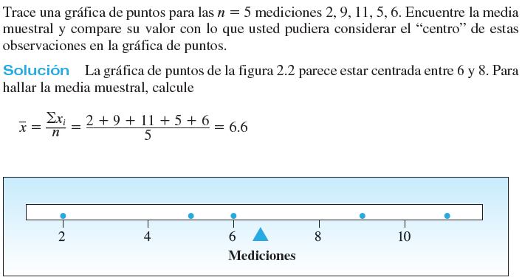
La media aritmética

Slide 5
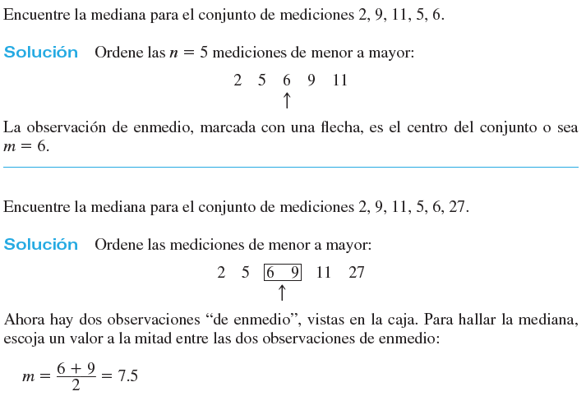
La mediana
La mediana m de un conjunto de n mediciones es el valor de x que cae en la posición media cuando las mediciones son ordenadas de menor a mayor.

Slide 6
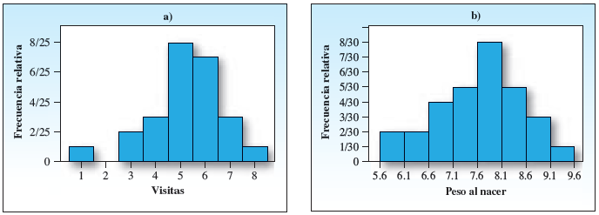
La moda
La moda es la categoría que se presenta con más frecuencia o el valor de x que se presenta con más frecuencia. Cuando las mediciones en una variable continua se han agrupado como histograma de frecuencia o de frecuencia relativa, la clase con el pico más alto o frecuencia se llama clase modal, y el punto medio de esa clase se toma como la moda. La moda por lo general se usa para describir conjuntos grandes de datos, mientras que la media y la mediana se usan para conjuntos de datos grandes y pequeños.

Slide 7
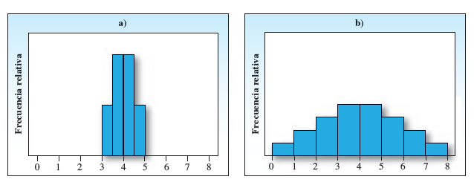
Medidas de Variabilidad
Los conjuntos de datos pueden tener el mismo centro pero con aspecto diferente por la forma en que los números se dispersan desde el centro.
La variabilidad o dispersión es una muy importante característica de datos.
Por ejemplo: Considere las dos distribuciones que se muestran en la figura .Ambas distribuciones están centradas en x = 4, pero hay una gran diferencia en la forma en que las mediciones se dispersan o varían.

Slide 8
El rango
La variabilidad o dispersión es una muy importante característica de datos. Por ejemplo, si usted fabrica tornillos, la variación extrema en los diámetros de los tornillos causaría un alto porcentaje de productos defectuosos.
El rango, R, de un conjunto de n mediciones se define como la diferencia entre la medición más grande y la más pequeña.

Slide 9
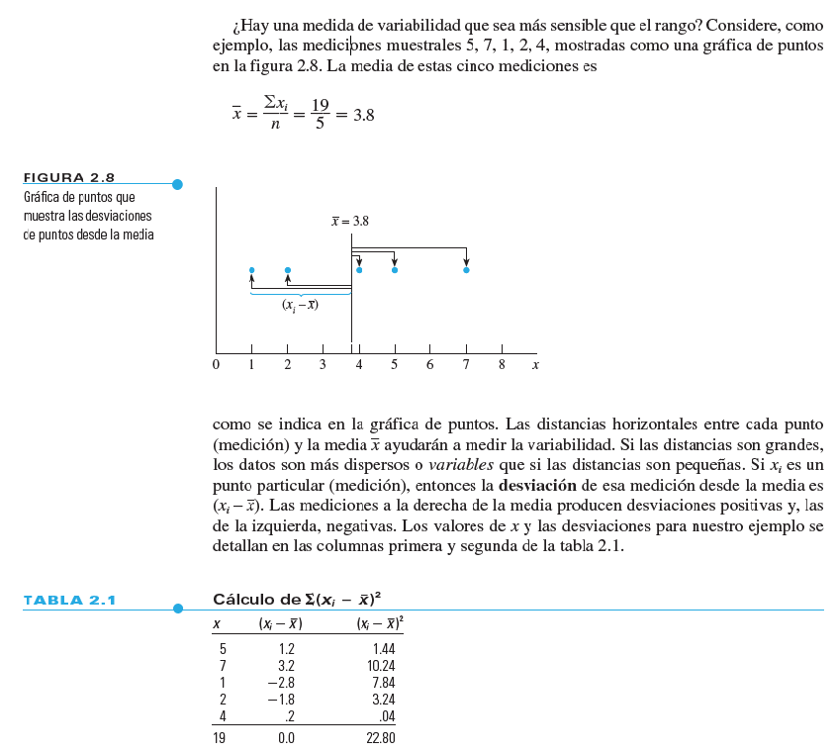
Desviaciones

Slide 10
Varianza
Como las desviaciones en la segunda columna de la tabla contienen información sobre variabilidad, una forma para combinar las cinco desviaciones en una medida numérica es promediarlas. Desafortunadamente, el promedio no funcionará porque algunas de las desviaciones son positivas, algunas son negativas y la suma es siempre cero (a menos que errores redondeados se hayan introducido en los cálculos). Observe que las desviaciones en la segunda columna de la tabla 2.1 suman cero.
Otra posibilidad sería no hacer caso de los signos de las desviaciones y calcular el promedio de sus valores absolutos.† Este método se ha usado como medida de variabilidad en el análisis exploratorio de datos y en el análisis de datos de series de tiempo.
Preferimos, no obstante, superar la dificultad causada por los signos de las desviaciones al trabajar con su suma de cuadrados. De la suma de desviaciones cuadradas, se calcula una sola medida llamada varianza.

Slide 11
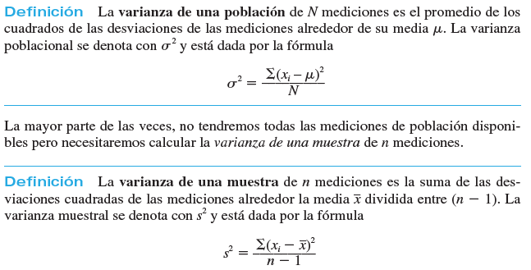
Varianza

Slide 12
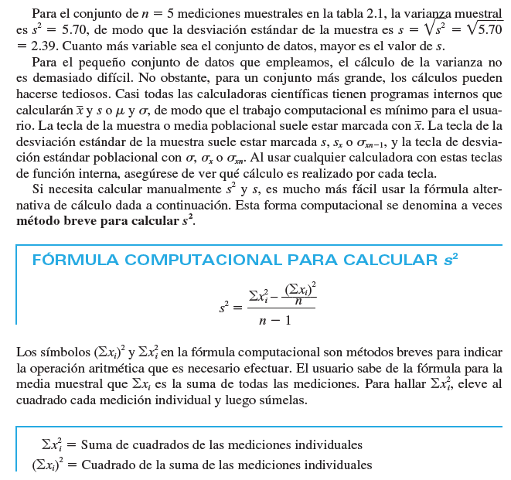
Desviación Estándar

Slide 13
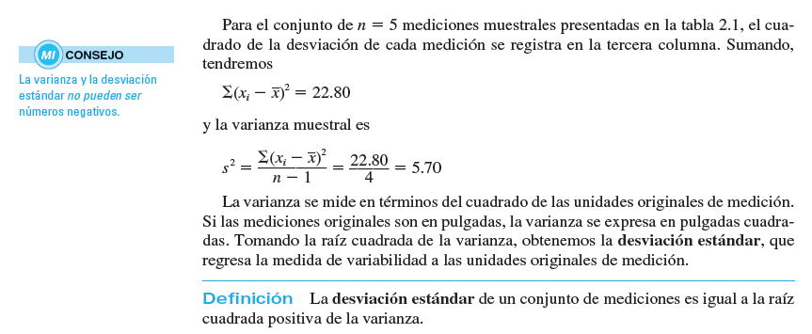
Desviación Estándar

Slide 14
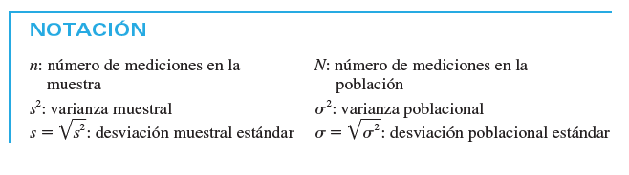
Notación

Slide 15
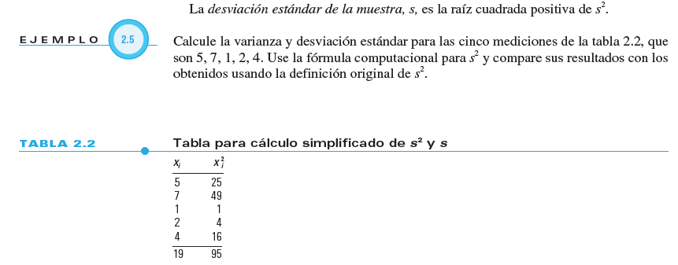
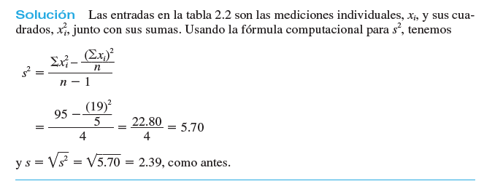
https://www.disfrutalasmatematicas.com/datos/desviacion-estandar.html

